Slide 1
PONG MQTT
3 clientes
Multiplayer distribuido com ESP32 fisico, backend autoritativo e comunicacao MQTT real.
ESP32 + Backend + Frontend
QoS 0 / 1 / 2
cada nivel com funcao justificavel
A demonstracao prova o caminho completo:
controle fisico → HiveMQ Cloud → jogo publicado
Deploy publico
Render + Vercel + TLS
https://pong-front.vercel.app/
https://pong-mqtt-backend.onrender.com/
Tema 3 - Jogo Multiplayer Distribuido | completar nomes e RA antes da entrega
Notes:
Abrir dizendo: nosso objetivo foi provar comunicacao MQTT real, nao apenas desenhar um Pong. Mostrar os dois links publicos.

Slide 2
ARQUITETURA
Cada componente tem uma responsabilidade clara.
Backend
Frontend
HiveMQ Cloud
ESP32 WROOM-32
FastAPI Render Fisica Colisoes Placar Validacao
React Vercel Pong Logs MQTT Chat Chart.js
Potenciometro Botoes fisicos Status + LWT TLS 8883
Broker central Topicos hierarquicos QoS + Wildcards Retained Messages Autenticacao
→
↔
O backend e a unica fonte da verdade; o navegador apenas exibe e envia comandos.
Arquivo editavel do diagrama: evidencias/arquitetura-pong.drawio
02
Notes:
Explicar da esquerda para a direita. Destacar que todos se conectam ao mesmo broker pela internet e que o backend evita estados divergentes.

Slide 3
MQTT CORRETO
QoS acompanha o custo de perder cada mensagem.
QoS 0
Movimento e estado
Alta frequencia; perder um frame e imperceptivel.
pong/sala1/+/movimento | pong/sala1/estado
QoS 1
Comandos, placar, status e chat
Precisam chegar; command_id impede comando duplicado.
pong/sala1/comandos | placar | status/+ | chat
QoS 2
Estado critico
Evento raro, importante e processado exatamente uma vez.
pong/sala1/estado_critico
Wildcard funcional: '+' substitui exatamente um nivel do topico.
Backend: pong/+/+/movimento | Frontend: pong/sala1/+/movimento
03
Notes:
Nao decorar definicoes. Dizer por que cada nivel foi escolhido. Mostrar que wildcard reduz assinaturas e atende ao requisito.

Slide 4
ESP32 FISICO
O embarcado participa da logica, nao e apenas decoracao.
1. Ler
2. Converter
3. Publicar
4. Jogar
Potenciometro GPIO 34 / 35
→
ADC 0-4095 → posicao 0-504
→
JSON { y, ts } QoS 0 a cada 50 ms
→
Backend atualiza raquete e colisao
Botoes publicam READY/RESET e recebem confirmacoes por comandos.
Status online e retained; queda abrupta aciona o LWT offline.
Firmware gravado e ESP32 observado publicando movimentos reais.
Foto fisica final deve ser adicionada em evidencias/esp32-circuito-completo.jpg
04
Notes:
Girar o potenciometro durante a fala. Mostrar a raquete e o log mudando. Apertar o botao e apontar o comando MQTT.

Slide 5
BACKEND AUTORITATIVO
Centralizar a fisica impede duas partidas diferentes.
ENTRADAS
FASTAPI + PAHO
SAIDAS
Movimentos ESP32 Comandos Web/ESP32 Chat MQTT REST / Swagger
Valida payloads e jogadores Controla fases da partida Calcula bola e colisoes Atualiza placar Deduplica command_id
Estado ~30 FPS Placar confiavel Evento critico retained Status backend
→
→
Tratativas rejeitam comandos aleatorios, transicoes invalidas e payloads malformados.
Health publico: /health retorna status ok e mqtt_connected true
05
Notes:
Explicar por que a fisica nao fica no frontend. Citar validacao e command_id como resposta para mensagens QoS 1 duplicadas.

Slide 6
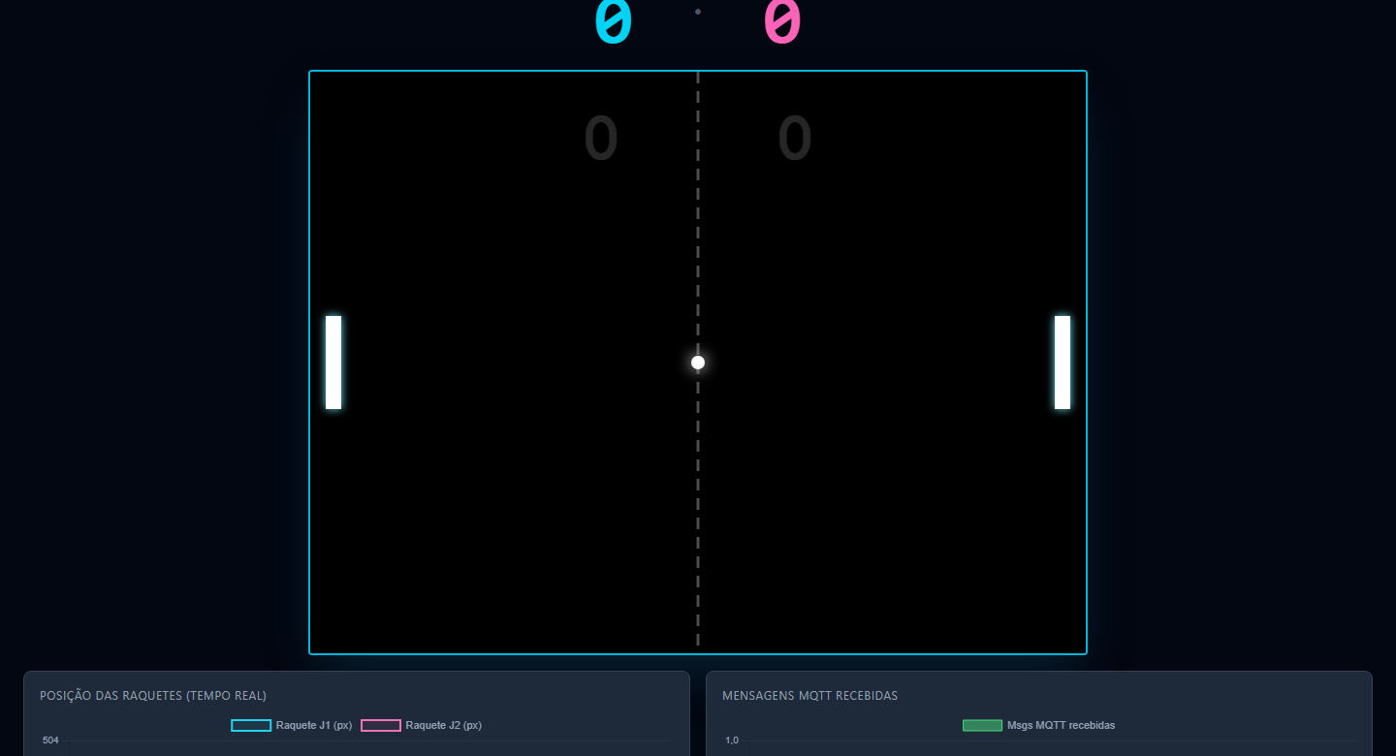
INTERFACE WEB
A mesma tela joga, observa MQTT e publica comandos.
Pong
estado em tempo real
Comandos
iniciar, pausar, retomar e sair
Observabilidade
logs MQTT, status e graficos
Interacao
chat e controle fisico
Aplicacao: https://pong-front.vercel.app/
06
Notes:
Abrir o Vercel ao vivo. Apontar o wildcard visivel, os logs, graficos, status do ESP32 e botoes. Executar iniciar, pausar, retomar e sair.

Slide 7
RECURSOS AVANCADOS
LWT e retained tornam o status confiavel mesmo sem publicacoes novas.
LWT: queda inesperada
1
ESP32 conecta e registra testamento
2
ESP32 perde energia sem DISCONNECT
3
HiveMQ publica offline automaticamente
→
→
Retained: novo cliente recebe o ultimo status imediatamente
status/esp32 = online → HiveMQ armazena → segunda aba recebe online ao assinar
Demonstracao: desligar o ESP32 para LWT; abrir nova aba para retained
07
Notes:
Diferenciar os conceitos: LWT e publicado pelo broker quando ha queda; retained e a ultima mensagem armazenada e entregue a novos assinantes.

Slide 8
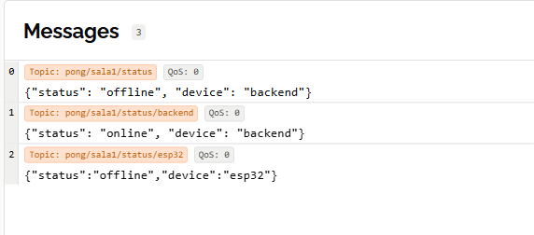
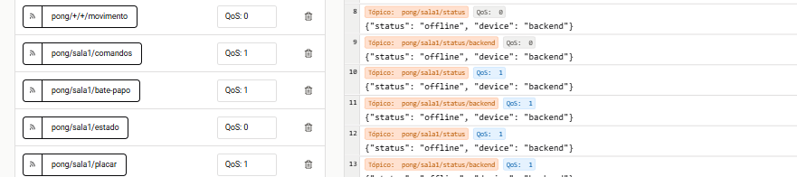
EVIDENCIAS
Deploy e broker ja deixam rastros verificaveis.
{ "status": "ok", "mqtt_connected": true }
Render: status ok + mqtt_connected true
HiveMQ: status de backend e ESP32
FALTAM AS FOTOS FINAIS
• circuito ESP32 • MQTT Explorer • Mosquitto CLI • LWT offline
Web Client: topicos, wildcards e mensagens
Pasta organizada: evidencias/
08
Notes:
Mostrar que as evidencias nao sao apenas afirmacoes: abrir health, HiveMQ Web Client e pasta evidencias. Admitir claramente as capturas que ainda serao feitas.

Slide 9
RUBRICA
Os pontos obrigatorios estao implementados; a prioridade agora e provar.
MQTT correto
2,0 / 2,0
topicos + wildcard + QoS + LWT + retained
ESP32 integrado
1,5 / 1,5
publica movimento e assina comandos
Interface web
2,0 / 2,0
tempo real + comandos + jogo + logs
Broker + testes
em fechamento
faltam MQTT Explorer e Mosquitto CLI
Deploy + repositorio
2,0 / 2,0
links publicos + README + diagrama
Extra autenticacao/TLS
+0,5
usuarios separados + 8883/8884
Banco de dados e extra opcional; nao foi implementado.
09
Notes:
Usar esta tela para fechar a argumentacao. Nao prometer o banco de dados. Destacar que os pontos pendentes sao evidencias, nao funcionalidade.

Slide 10
DEMONSTRACAO AO VIVO
Uma sequencia curta prova o sistema inteiro sem improviso.
01
02
03
04
05
Abrir /health
Abrir Vercel
Girar potenciometro
Iniciar / pausar / sair
Desligar ESP32
mqtt_connected true
HiveMQ + ESP32 online
raquete + log + grafico
comandos e estado critico
LWT publica offline
Perguntas provaveis: por que QoS 0? por que backend autoritativo? como LWT difere de retained?
Resposta-chave: cada decisao reduz latencia, evita divergencia ou melhora confiabilidade.
Antes de apresentar: preencher integrantes, adicionar fotos fisicas e capturas Mosquitto/MQTT Explorer.
10
Notes:
Seguir exatamente a ordem. Dividir os passos entre os integrantes. Se algo falhar, usar as capturas da pasta evidencias.

